Slide 1

E-SUS
09 de abril, 2017

Slide 2
Problemas & Dificuldades
junto a população
Gargalos na cadeia logística de medicamentos na cidade de São Paulo
Ausência de históricos para ações preventivas junto ao abastecimento de medicamentos.
Problema crítico na distribuição de remédio junto as Unidades de Saúde municipais.
Falta de transparência nas informações para a população e Prefeitura de São Paulo.

Slide 3
Solução
Análise da série histórica da disponibilidade de remédios na
cidade São Paulo.
Visualização através de um Mapa de Calor (Heat Map) onde os dados apontam uma falta de medicamentos para o atendimento da Demanda mensal.
Atuamos no auxílio do abastecimento de medicamentos e também junto a gestão eficiente de estoque.

Slide 4
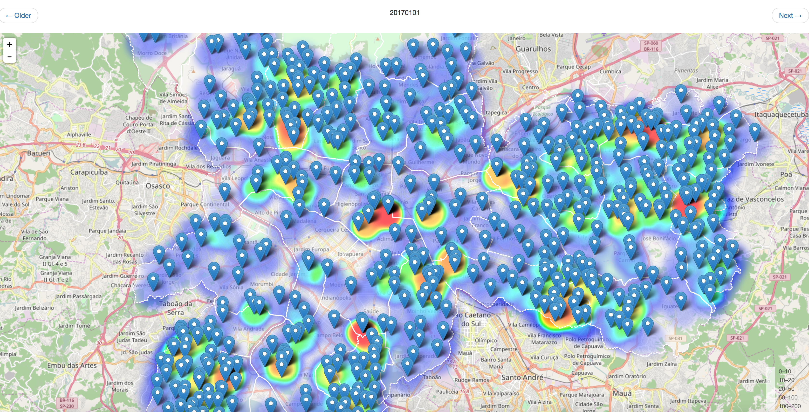
Solução

Slide 5
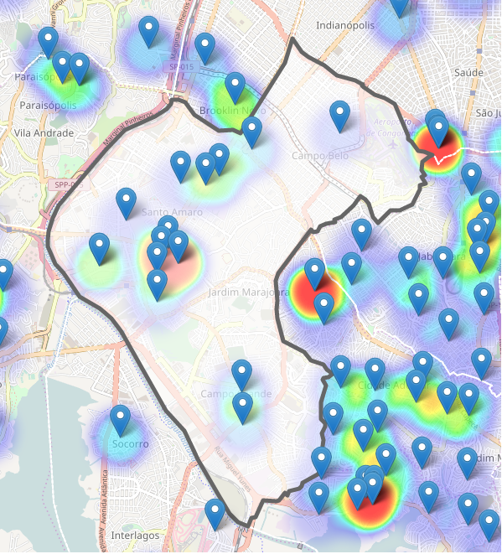
Solução

Slide 6
Benefícios
Transparência dos dados junto a População e ao Gestor Público
01
Redução de Custos e melhora significativa na distribuição de medicamentos
Criação de uma base histórica para ações futuras
05
02
04
03
Criação de soluções baseados nos modelos de BIG DATA
Uso do conceito BIG DATA para identicação de modelos e/ou padrões

Slide 7
Time
Lucas de Barros Teixeira
Ricardo Barros
Bruno Bisogni
Rodrigo Corbera
Abraão Barros

